Slide 1
Q
자바스크립트는 왜 필요한가
동적 프로그래밍 기본
ID와 class의 차이
자바스크립트와 제이쿼리의 차이
콘솔 용도
실습

Slide 2
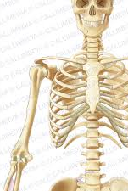
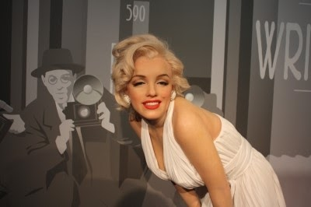
1
HTML, CSS, javascript
(뼈대, 살갗, 사람)

Slide 3
2
명령 = 프로그래밍

Slide 4
1.누구에게
2.무엇을
시킬 것인가
1. 선택자
2. 함수

Slide 5
1.누구에게
1)DOM
2)id, class
선택자
1)특성
2)부르기

Slide 6
DOM
특성으로 분류

Slide 7


Slide 8
여자분들 1초 후에 나가주세요
A형 여자분들은 2초후에 들어와주세요
인간
남자
여자
A형 남자
A형 여자
B형 여자
AB형 여자
O형 여자

Slide 9
$(“body”).fadeOut(1000)
$(“p”).fadeIn(2000)
document
head
body
title
p
img
h1
div

Slide 10
3
ID vs. Class
이름 vs. 조

Slide 11
4
jQuery
Javascript + CSS선택자

Slide 12
라이브러리란?(library)
자주 사용하는 코드들을 재사용할 수 있는 형태로 가공해서 프로그래밍 효율을 높여주는 코드들
jQuery란?
엘리먼트를 선택하는 강력한 방법과
선택된 엘리먼트들을 효율적으로 제어할 수 있는 다양한 수단을 제공하는
자바스크립트 라이브러리

Slide 13
Javascript vs. jQuery
<script type="text/javascript">
function addEvent(target, eventType,eventHandler, useCapture) {
if (target.addEventListener) { // W3C DOM
target.addEventListener(eventType,eventHandler,useCapture?useCapture:false);
} else if (target.attachEvent) { // IE DOM
var r = target.attachEvent("on"+eventType, eventHandler);
}
}
function clickHandler(event) {
var nav = document.getElementById('navigation');
for(var i = 0; i < nav.childNodes.length; i++) {
var child = nav.childNodes[i];
if(child.nodeType==3)
continue;
child.className = '';
}
event.target.className = 'selected';
}
addEvent(window, 'load', function(eventObj) {
var nav = document.getElementById('navigation');
for(var i = 0; i < nav.childNodes.length; i++) {
var child = nav.childNodes[i];
if(child.nodeType==3)
continue;
addEvent(child, 'click', clickHandler);
}
})
</script>
<script type="text/javascript">
$('#navigation li').live('click', function() {
$('#navigation li').removeClass('selected');
$(this).addClass('selected');
})
</script>

Slide 14
가져오기
document.getElementById("ㅁ“)
document.getElementsByTagName("ㅇ")
$("#ㅁ")
$("ㅇ")

Slide 15
5
콘솔 언제 쓰는지
test

Slide 16
6
큰이모
어머니
작은이모
after
before
딸
언니
동생
append
prepend

Slide 17
실습
<script type="text/javascript“ src="http://ajax.googleapis.com/ajax/libs/jquery/1.7.1/jquery.min.js"></script>
<script type="text/javascript">
$("div").fadeOut(1000);
</script>

Slide 18
무엇을 할 수 있고, 무엇을 하지 못하는 지 아는 것이 더 중요
과제
우리만의 게임 만들기(팀 과제)
setTimeout – x초 후에 실행한다
setInterval- x초 마다 실행한다
Math.random – 랜덤한 어떤 수 생성
Onclick – ‘클릭하면’
Onload- ‘로딩하면’
onKeydown – 마우스 ‘키’를 누르면
.animate
.fadeOut
.fadeIn
.

